Slide 1
Python 07
Matthieu DESTOMBES
Mail : matthieu.destombes@ynov.com
29 Mars 2021
Toulouse

Slide 2
La POO
Qu’est-ce que la POO
La POO avec Python

Slide 3
La POO => Qu’est-ce que la POO
Objets, Classes et Instances
Héritage
Agrégations et Composition

Slide 4
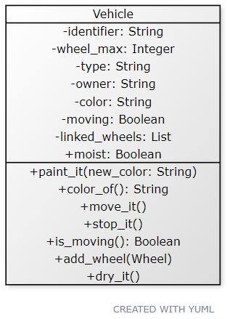
La POO (Qu’est-ce que la POO) => Objets, Classes et Instances
Un objet, c’est quoi ?
Concept métier
Entité
Rôle
Une classe, c’est quoi ?
Définition de l’objet
Nom / Attributs / Méthodes
Une instance…
Représentation d’une classe

Slide 5
La POO (Qu’est-ce que la POO) => Objets, Classes et Instances
De la Classe vers l’Instance
Constructeur
Destructeur
Notion de visibilité
Utilité
Type
Privé (-)
Protégé (#)
Public (+)

Slide 6
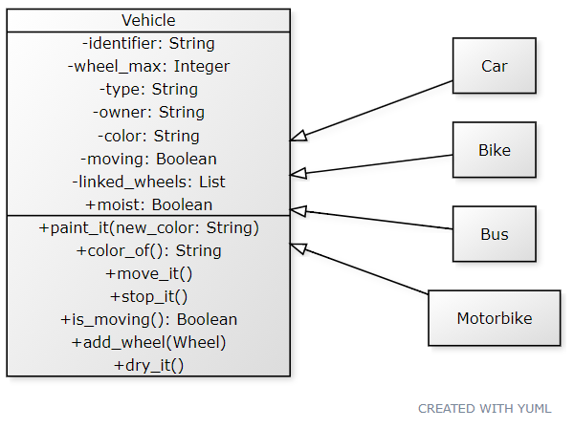
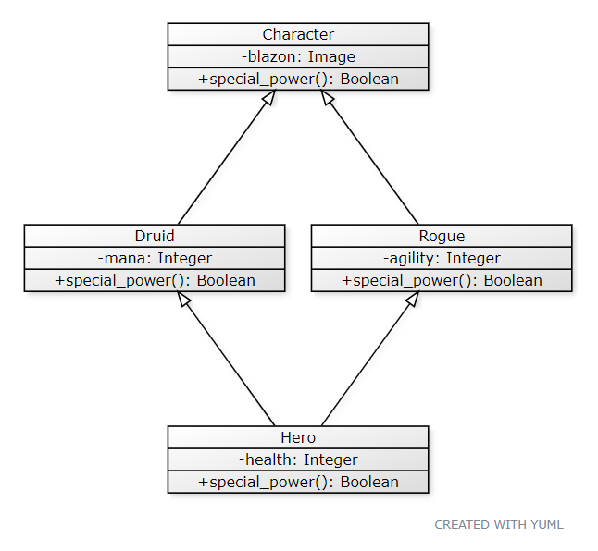
La POO (Qu’est-ce que la POO) => Héritage
Principe
Types
Simple
Abstrait
Multiple

Slide 7
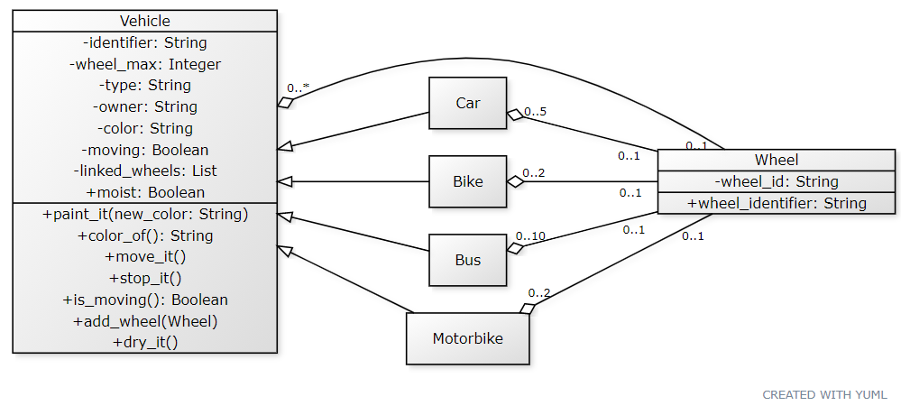
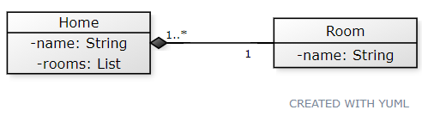
La POO (Qu’est-ce que la POO) => Agrégations et Composition
Agrégation, qu’est-ce que c’est ?
Composition, qu’est-ce que c’est ?

Slide 8
La POO => Qu’est-ce que la POO
Interfaces
Enumérations
Polymorphisme
Singletons
…

Slide 9
La POO => La POO avec Python
Classes et Instances
Héritage
Agrégations
Composition

Slide 10

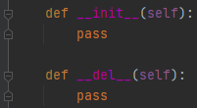
La POO (La POO avec Python) => Classes et Instances
Déclaration
« class »
Instanciation
Constructeur
Destructeur
Instance = Class()
PEP8 Convention

Slide 11
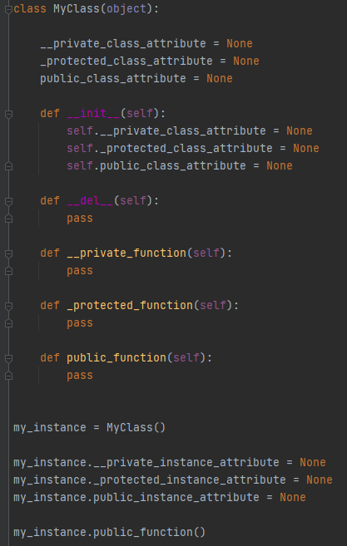
La POO (La POO avec Python) => Classes et Instances
Visibilité des membres
Privé « __ » (Double undersocre)
Protégé « _ » (Simple underscore)
Public (Rien)
Les attributs
Plusieurs façons
/!\ Attribut d’instance ≠ Attribut de classe
Les méthodes
Une seule façon

Slide 12
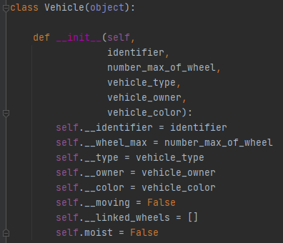


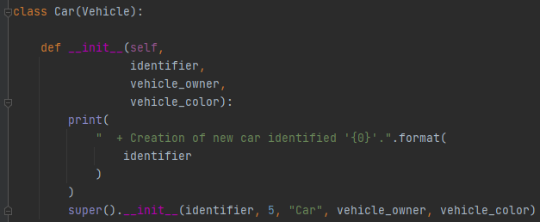
La POO (La POO avec Python) => Héritage
Spécification de l’objet de base
Surcharge

Slide 13
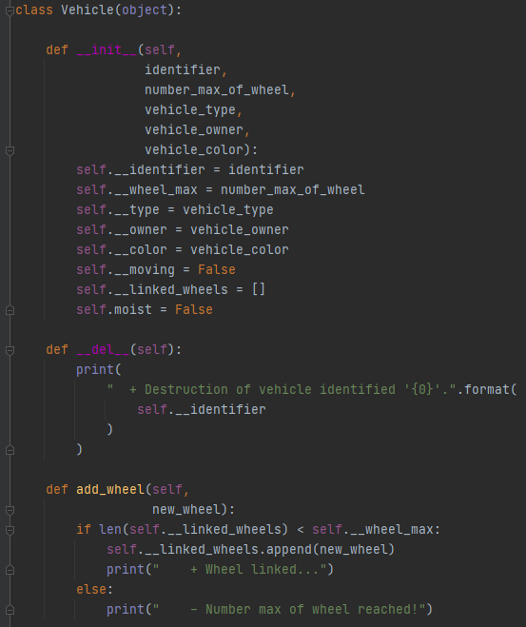
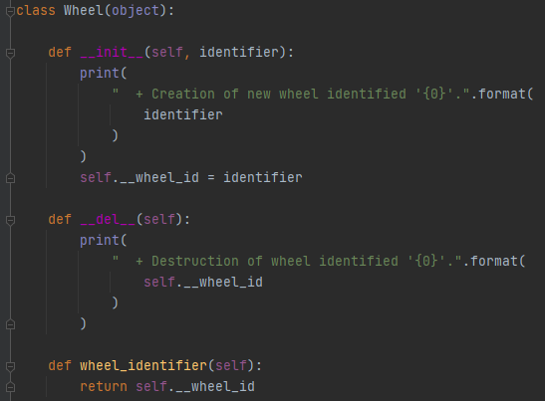
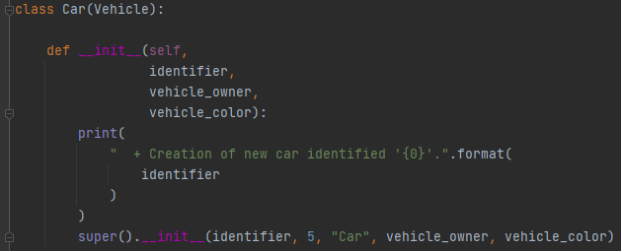
La POO (La POO avec Python) => Agrégation
Rappel des principes
En python, ça donne quoi ?

Slide 14
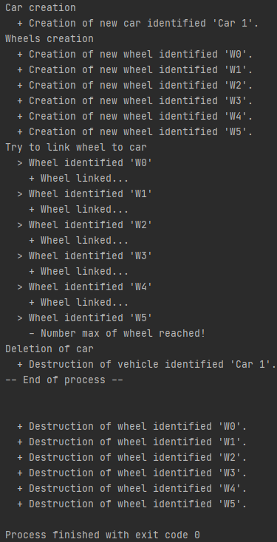
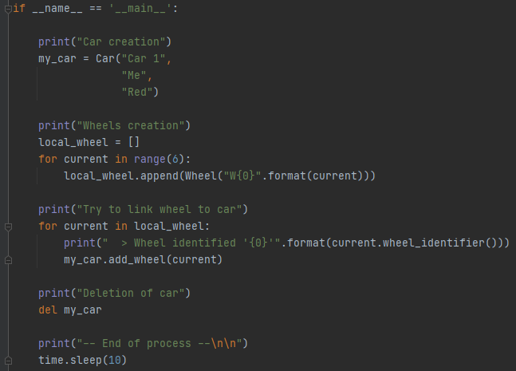
La POO (La POO avec Python) => Agrégation

Slide 15
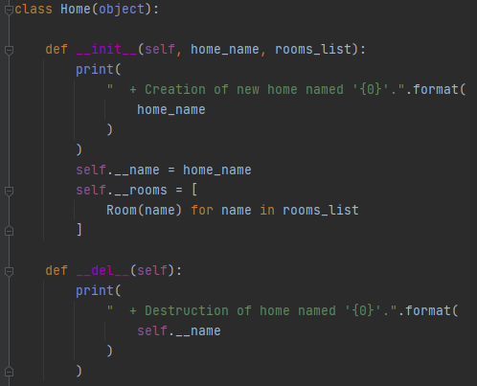
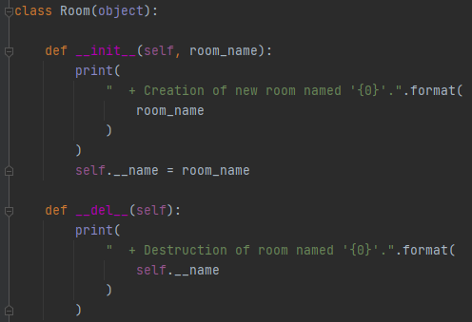
La POO (La POO avec Python) => Composition
Rappel des principes
En python, ça donne quoi ?

Slide 16
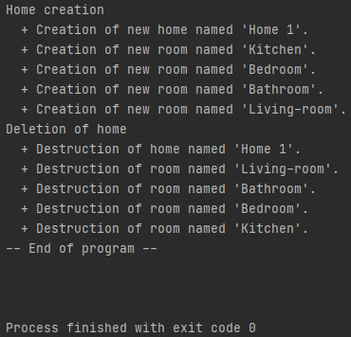
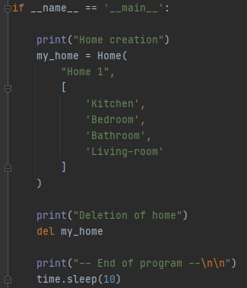
La POO (La POO avec Python) => Composition

